Slide 1

FRIM
(Friendly & Real Information Map)
201233399 심환기 201233412 이동준

Slide 2

Contents
1. 제안배경
2. Prototype
3. 서비스 개요
4. 개발 내용
5. 개발 전략
6. 개발 성과

Slide 3
FRIM
(Friendly & Real Information Map)
전국 어디를 가더라도 그 지역에 사는 친구가 알려주는 것처럼 인터넷에 과장된 글이 아니라 사실을 바탕으로 한 정보를 제공해주는 모바일 웹 서비스

Slide 4
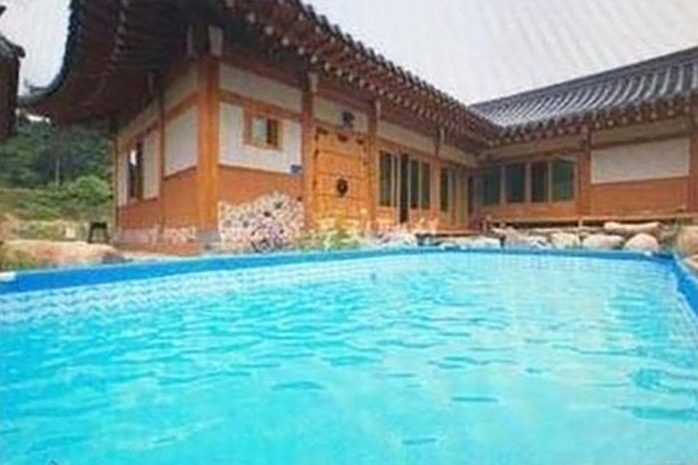
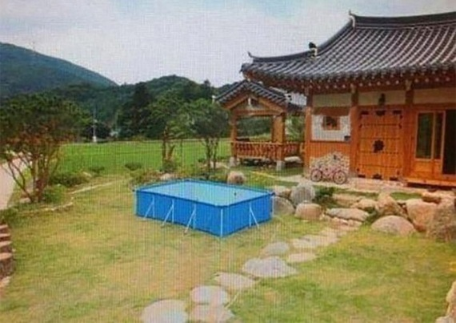

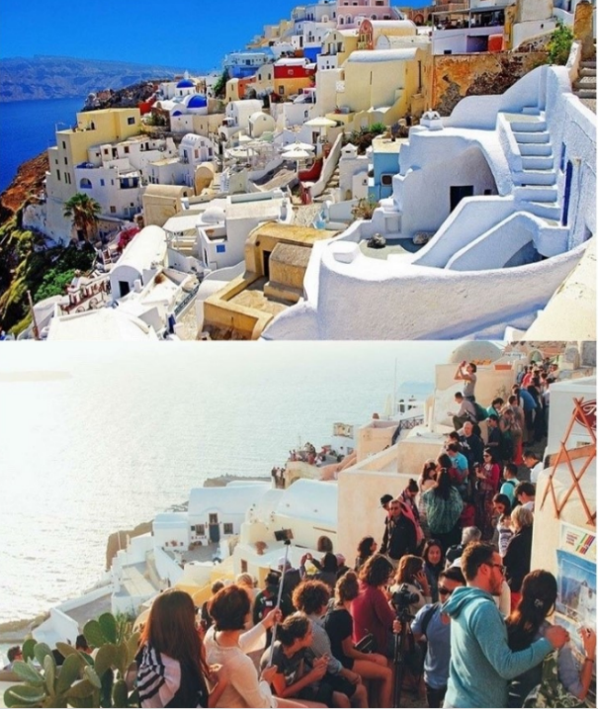
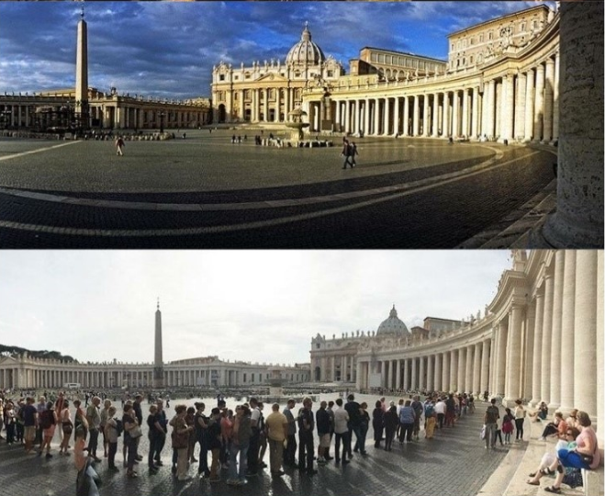
제안배경 1
인터넷 사진 실제사진
새로운 지역 방문 시 관공서나 광고성 웹에는 과장된 사진들이 많다.
사용자가 직접 촬영한 사진들을 올리면 과장되지 않은 정보 제공이 가능함
타 사용자들과 해당지역 사진교류를 통해
과장된 장소 사진 판별가능 할 수 있다

Slide 5
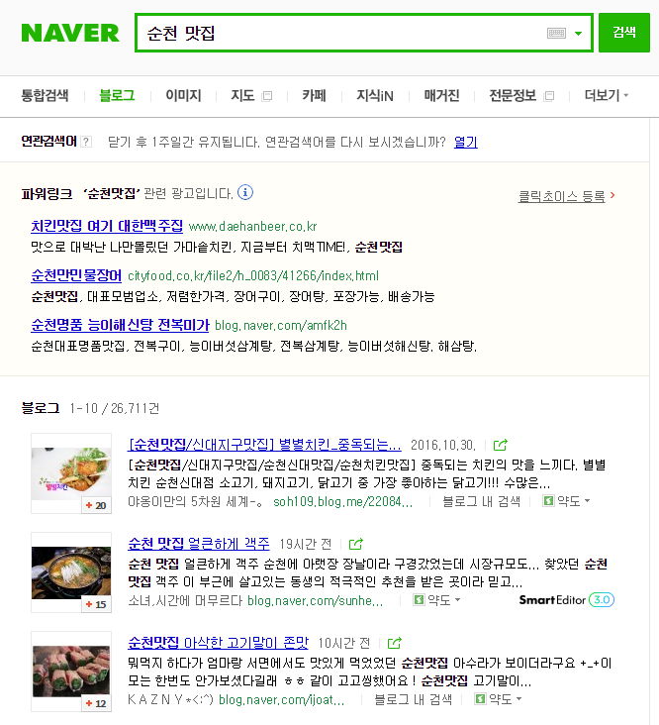
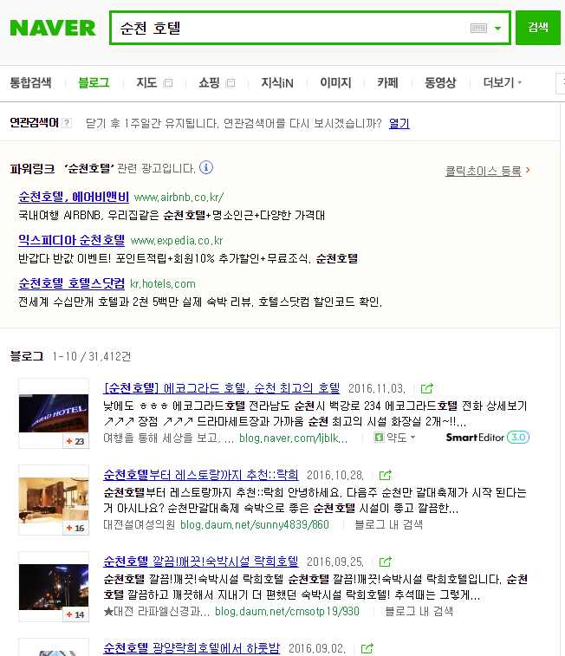
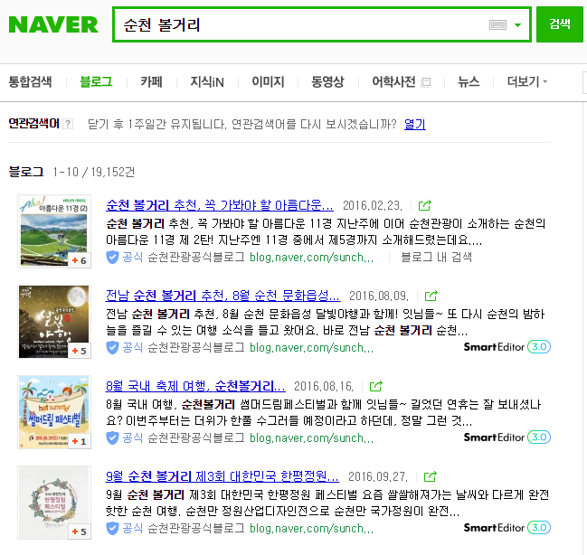
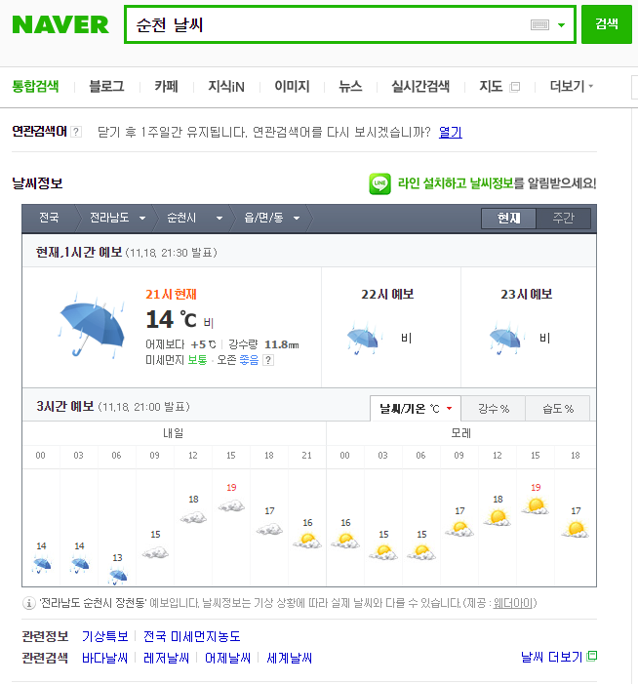
제안배경 2
타 지역 방문 시 여러 번의 검색을 통해 정보를 얻을 수 있다.
각 위치정보를 한번에 볼 수 없고 정리하기가 쉽지 않다.
하나의 웹에서 지도상에 여러 정보를 한번에 표현하면 더 유용함

Slide 6
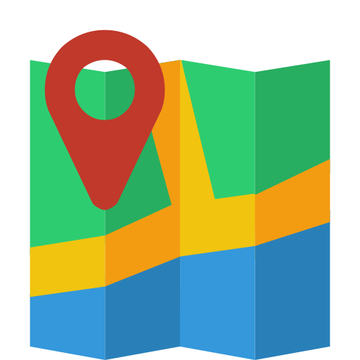
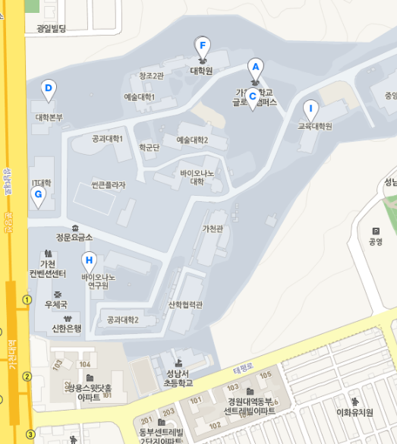
제안배경 3
기존 사진 정리는 시간 순 날짜순으로 만 정렬가능
위치기반의 사진 정렬의 부재
장소를 중심으로 사진을 정렬하면
재 방문시 정보를 얻기 더 편하다

Slide 7
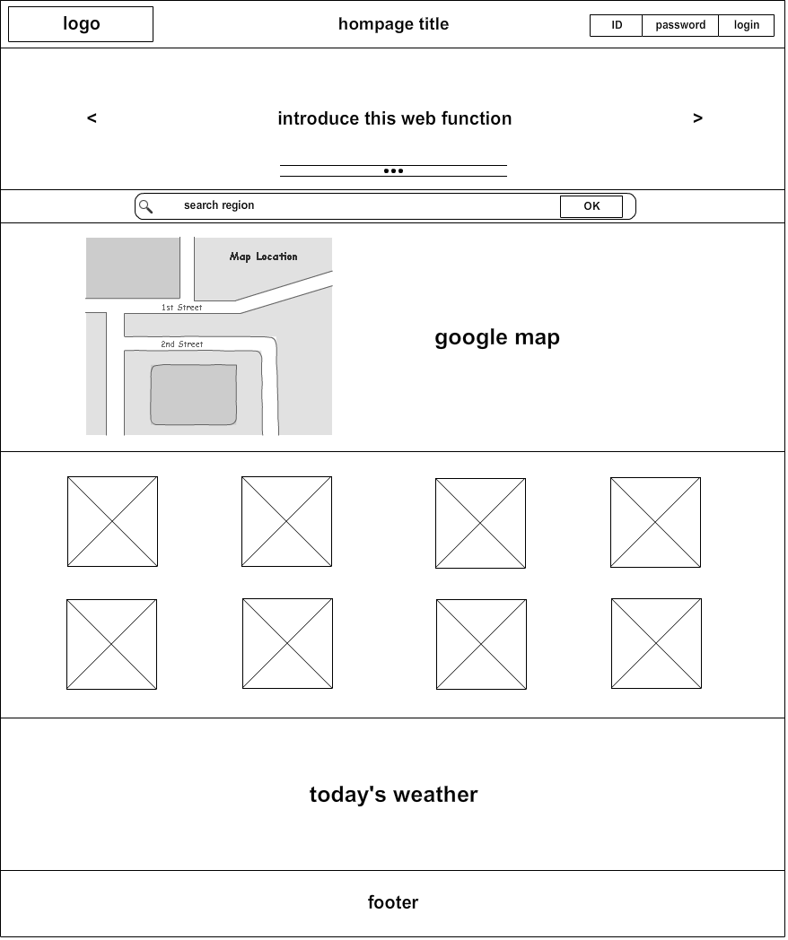
Prototype
1. 지역검색
2. 검색된 지역 맵
ex) 맛 집, 숙박, 관광지
3. 사용자들이 직접 업로드 한
지역 이미지
4. 해당 지역 날씨
5. SNS공유, Contact

Slide 8




서비스 개요
1. 해당지역정보 검색/결과
날씨API & 구글맵API
2. 사진등록
3. 로그인 서비스
운영 시나리오
로그인
지역검색
지역 정보(맛 집, 볼거리, 숙박)를 지도에 표시
해당 지역 이미지를 제공
방문한 지역 이미지 & 댓글 업로드
해당지역 날씨 제공
Frim 웹 서비스 리뷰 남기기

Slide 9
예상 서비스
GOOGLE MAP | Marker 해당 지역 위치 정보제공
이미지 | 해당 지역 이미지 정보제공과 방문한 지역 이미지&메모 업로드
동영상 | 실제 방문객의 체험 동영상
날씨 정보 | 기상청 API를 통한 날씨 정보
리뷰 | Frim 웹 서비스 리뷰 남기기

Slide 10




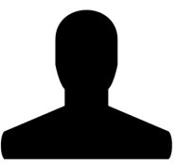




개발 내용
해당지역정보 검색/결과
ID/PW
지역정보
지역사진
사진등록
지역정보 추가
로그인 서비스
개발자
사용자
날씨정보제공
지도제공

Slide 11
개발내용
개발자 |  | 사용자
개발 기능 | 기능설명 | 개발 기능 | 기능설명
구글 맵 API | 구글 맵 API를 받아와 지도를 표시해준다 | 지역정보검색 | 해당지역정보를 검색하여 맛 집, 숙박, 볼거리를 한번에 찾을 수 있다
날씨 API | 날씨API를 이용하여 해당지역 날씨를 알려준다 | 사진등록 | 해당 지역에 사진을 등록하여 재 방문 시 다시 확인가능
지역정보 | 해당지역에 정보를 미리 등록하여 검색 시 알려준다 | 내용정보등록 | 해당지역에 사진과 함께 내용을 등록하여 확인

Slide 12


개발 전략
개발팀 구성 및 역할
프로젝트 관리
UI&UX 디자인
데이터베이스 연동개발
구글 맵 API
지역 검색 기능 개발
심환기
이동준

Slide 13
개발 전략
개발 일정 및 계획
10주
11주
12주
13주
14주
15주
16주
기획
제안서
구현
프로그래밍
완료
완료보고서
평가

Slide 14
개발 성과
개발 결과물
FRIM Web
제안서, 완료보고서
기대 효과
타 지역 방문 시 지도를 이용한 정보 제공
반복적인 검색이 필요 없음
해당지역 날씨를 알 수 있음
과장되거나 허황된 사진을 판별하여 정확한 정보를 얻을 수 있음

